Slide 1
Podstawy Teleinformatyki
Tablica Informacyjna
Damian Reczulski
Kamil Rogowski
Karol Rosiak

Slide 2
Podgląd przez panel WWW aktualnie wyświetlanego obrazu (screenshot)
- serwer PHP wysyła dane na port 65432,
- skrypt (Python) nasłuchuje na porcie 65432 i gdy przychodzą dane robi zrzut ekranu,
- serwer wczytuje obraz

Slide 3
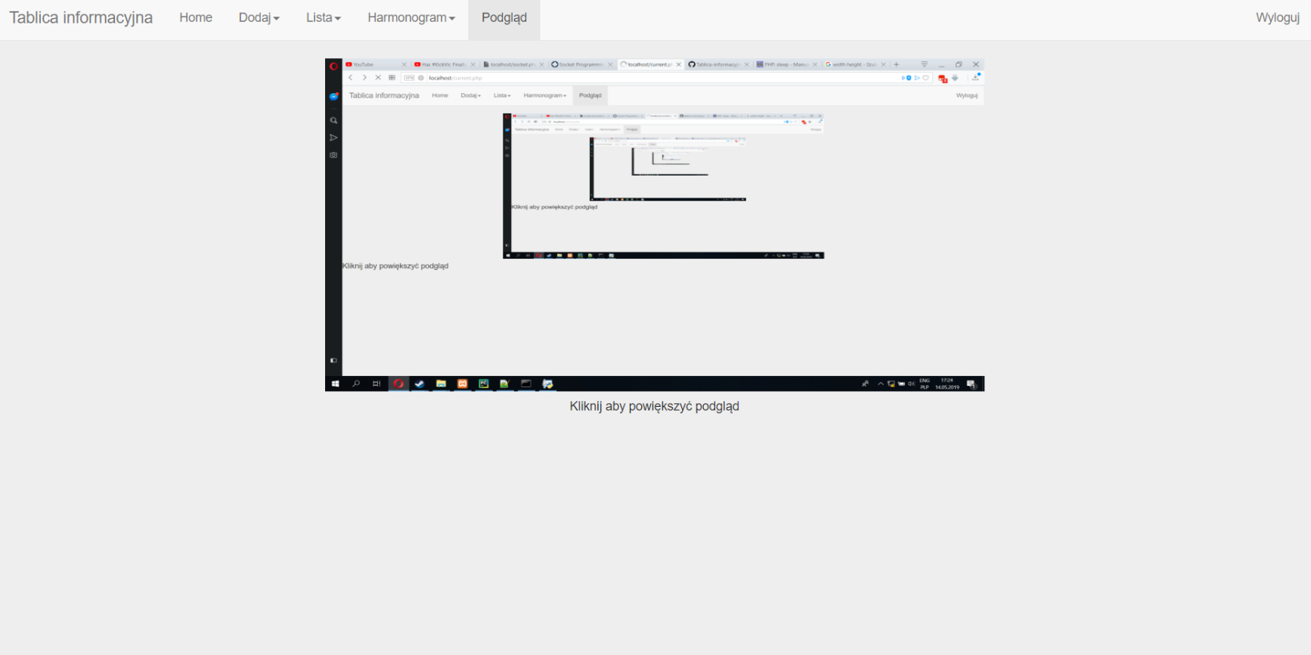

Slide 4
2. Harmonogram odtwarzanych plików na tablicy informacyjnej

Slide 5
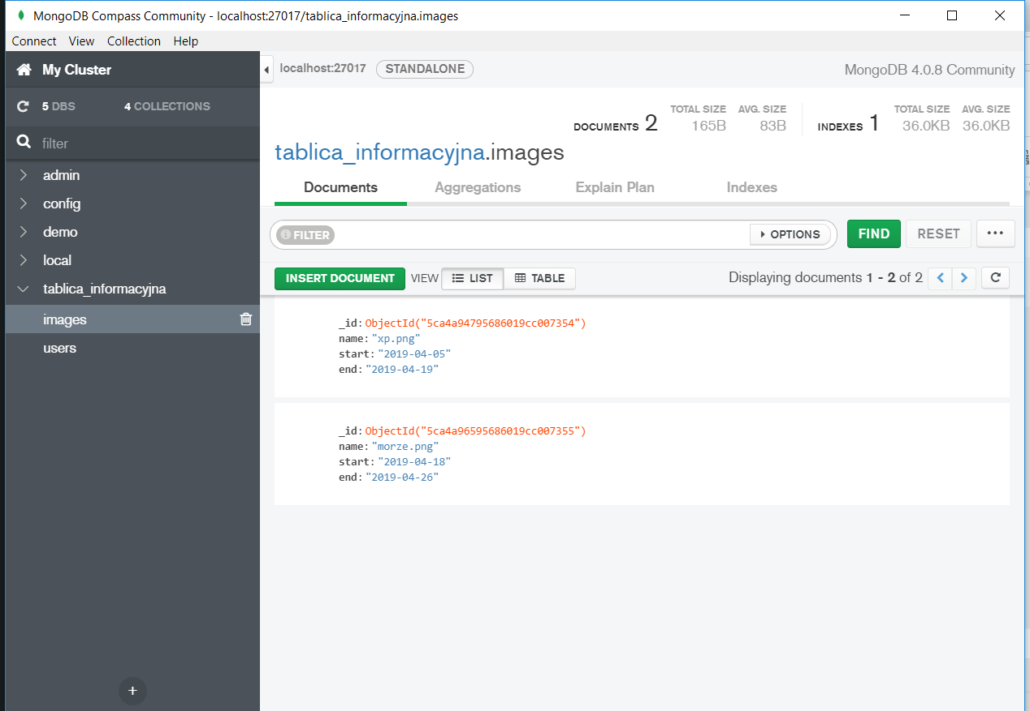

Slide 6
3. Wyświetlanie zdalnie stron www i dokumentów html
Pobieranie dokumentów html i przekształcenie go na obraz w formacie jpg
Prezentacja zapisanego wcześniej obrazu

Slide 7
